Slide 1
日射遮蔽と組み合わせた 微細水ミストの被験者実験
1093114 石井 英丈
1093143 大森 勇

Slide 2
研究目的
昨年は、日除けなしの条件で、ミスト冷却効果の快適感への影響を調べる被験者実験を行った。
ミストによる気温低下は確認できたが、ミストの有無による心理量の大きな変化は見られなかった。
待機場所（安静時）を日陰空間としたため、日射の有無による影響が勝ってしまい、ミストの有無に関する評価が得られなかった可能性がある。
本年度は、実験エリアに数種類の日除けを設置し、日射遮蔽とミストを組み合わせた時の快適感への影響を調べる被験者実験を行った。
また、待機場所（安静時）も、ある程度の日射が入る空間とした。

Slide 3
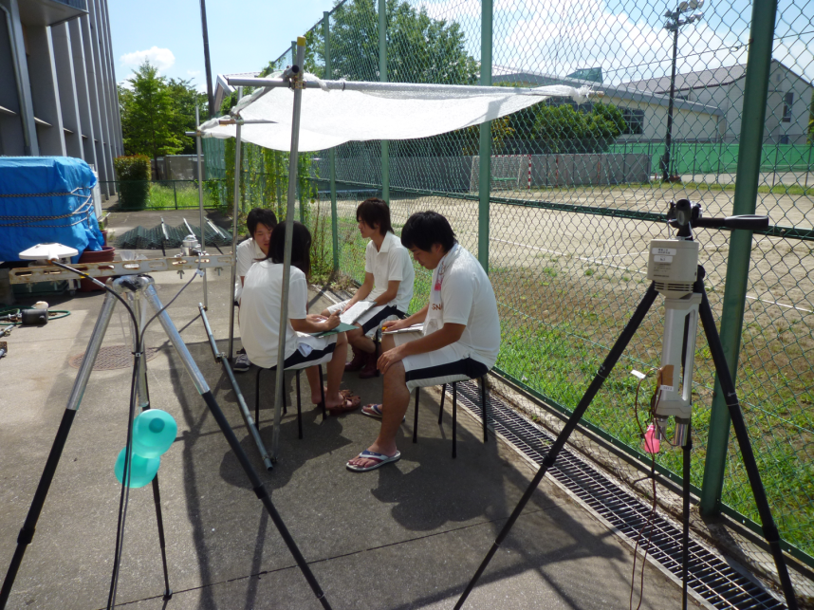
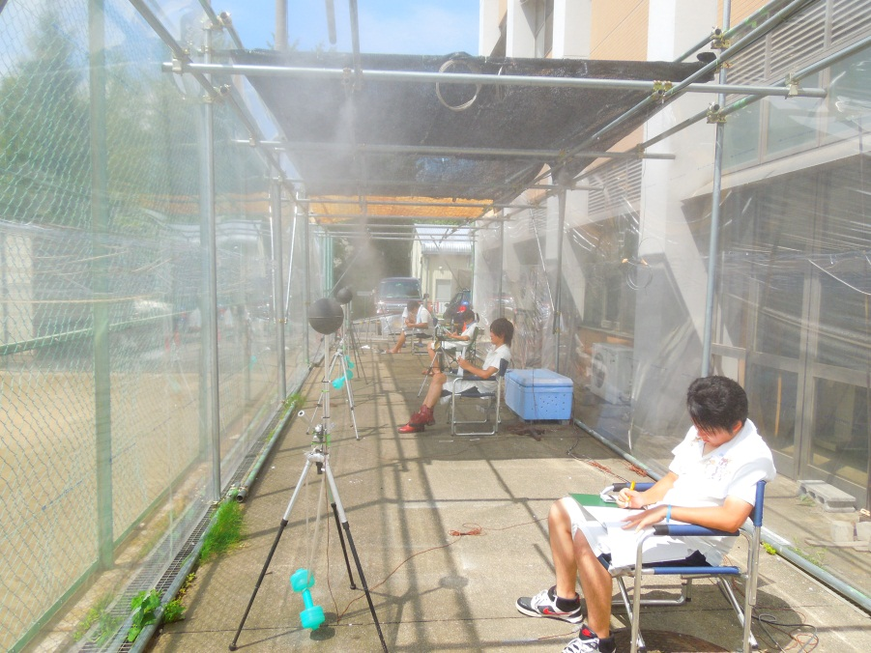
実験エリア概要
遮風ビニールシート
N
14,400
900
1,800
〃
〃
〃
〃
〃
1,800
900
（グラウンドフェンス）
待機場所
待機場所
900
□
△
■
▲
■
▲
△
●
◆
■
▲
■
▲
△
3,600
1,800
日除けなし
日除け設置エリア
900
（建築棟）
遮風ビニールシート
待機場所
実験エリア

Slide 4
実験日・条件
・実験日
実験エリアの環境測定（被験者なし）
８月１６日～８月２３日の内、雨天以外の6日間
被験者実験
８月２４日～９月２８日の内、雨天以外の10日間
・被験者
固定の8名（21～25才、男子7名、女子1名）
Ⅰ班（被験者A～D）Ⅱ班（被験者E～H）で班分け
・衣服について
条件を揃えるため、白地の半袖・半ズボンで統一
・日除け
色と日射遮蔽率の異なる6種類の日除けを用意
・アンケート
設問は9項目からなり、7段階で評価する

Slide 5
日除けの種類
スタイロフォーム（88％）
以降、スタイロ
すだれ（63％）
（ ）は環境測定の物理量から算出された日射遮蔽率

Slide 6
日除けの種類
黒寒冷紗50％（71％）
以降、黒50％
黒寒冷紗90％（85%）
以降、黒90％
（ ）は環境測定の物理量から算出された日射遮蔽率

Slide 7
日除けの種類
白寒冷紗10％（25％）
以降、白10％
白寒冷紗55％（57％）
以降、白55％
（ ）は環境測定の物理量から算出された日射遮蔽率

Slide 8
実験エリア詳細
N
14,400
900
1,800
〃
〃
〃
〃
〃
1,800
900
（グラウンドフェンス）
パターンa
待機場所
白55％
900
日除けなし
黒90％
スタイロ
黒50％
白55％
すだれ
白10％
□
△
■
▲
■
▲
△
●
◆
■
▲
■
▲
△
3,600
1,800
日除けなし
900
（建築棟）
パターンb
測定機器（GLからの高さ）
○：ミストノズル（2500mm)
●：超音波風速計（700mm）
■：グローブ温度計（1200mm）
□：全天日射計･赤外放射計（1000mm）
▲：シェルター温度計（700mm）
△：アスマン式通風乾湿計（1200mm）
◆:垂直温度計T熱電対
（GLから500､1000､1500､2000､2500mm）
着座時

Slide 9
エリア配置図
″
1,800
全天日射計
赤外放射計
(1000mm)
2,500mm
グローブ温度計
(1200mm)
アスマン通風乾湿計(1200mm)
2,000mm
超音波風速計
(700mm)
熱電対
2,500
1,500mm
1,000mm
500mm
GL
シェルター温度計(700mm)

Slide 10
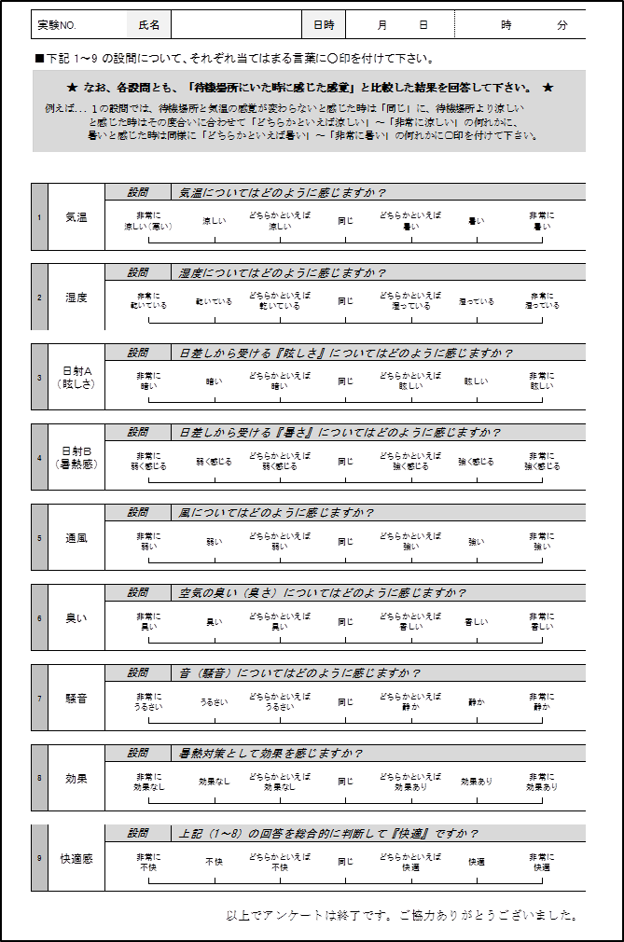
1
2
3
4
5
6
7
アンケートはの待機場所と比較して7段階で評価する。

Slide 11
実験の流れ
ミストあり
ミストなし
ﾊﾟﾀｰﾝa 被験者A
Ⅰ班
日除けなし
日除けなし
黒90％
黒90％
待機（5分）
実験（5分）
待機（5分）
３分後にアンケート記入
ﾊﾟﾀｰﾝa 被験者E
Ⅱ班
日除けなし
日除けなし
黒90％
黒90％
エリア外待機
待機（5分）
実験（5分）
３分後にアンケート記入
黒50％
黒50％
すだれ
すだれ
実験終了
黒50％
黒50％
すだれ
すだれ
実験終了

Slide 12
各被験者の日除け順
N
14,400
900
1,800
〃
〃
〃
〃
〃
1,800
900
（グラウンドフェンス）
待機場所
900
日除けなし
黒90％
スタイロ
黒50％
白55％
すだれ
白10％
3,600
1,800
日除けなし
900
（建築棟）
被験者A・E
被験者B・F
被験者C・G
被験者D・H
被験者D・H
被験者A・E
被験者B・F
被験者C・G
被験者C・G
被験者D・H
被験者A・E
被験者B・F
被験者B・F
被験者C・G
被験者D・H
被験者A・E

Slide 13
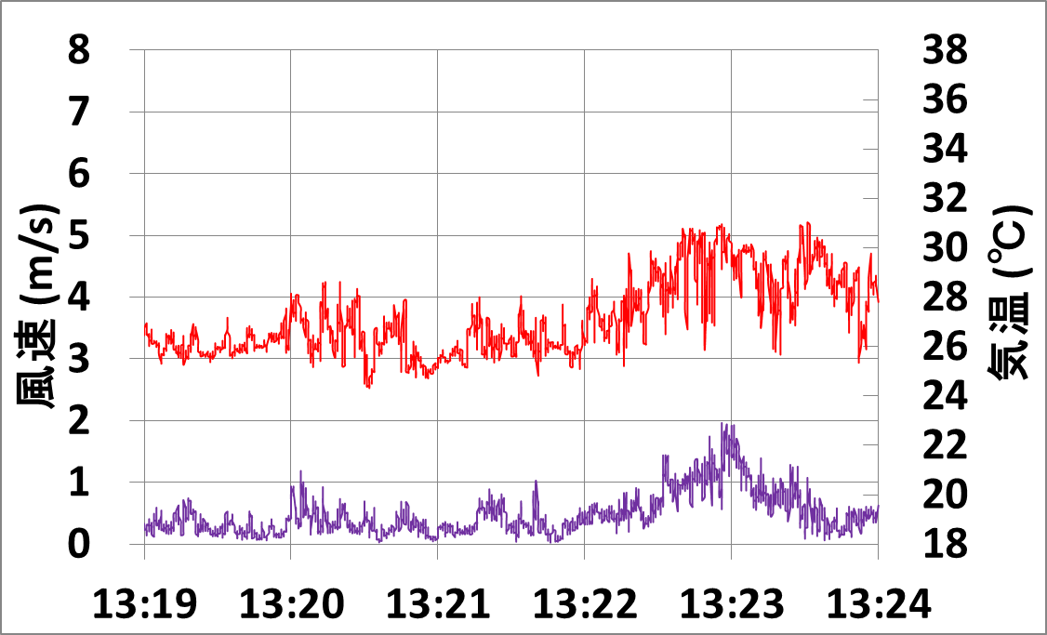
実験結果
9/3 12：48～13:28
超音波風速計
―風速(m/s) ―気温(℃)
ミスト噴霧時間
ミスト噴霧時間
3～4℃程度の気温低下
風速が強いと
気温が上がる
風
風速が弱いと、ミストが地面まで落ち、気温が下がる
風速が強いと、ミストが飛ばされ、気温が下がらない

Slide 14
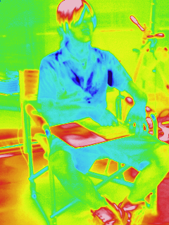
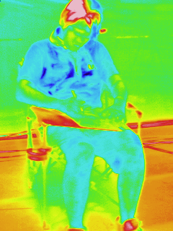
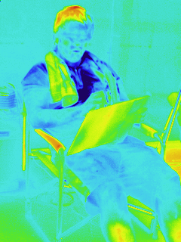
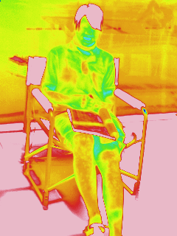
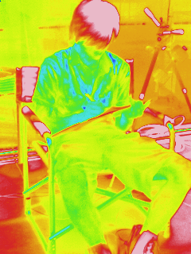
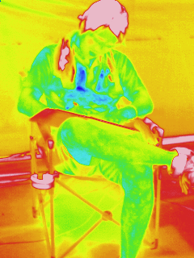
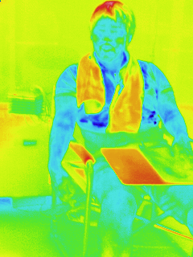
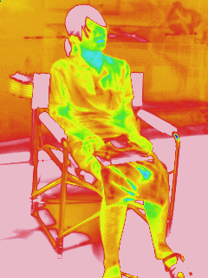
熱画像
ミストあり（日射量923W/㎡)
8月31日 12：45
白寒冷紗10％
白寒冷紗55％
スタイロ
日除けなし
ミストなし(日射量873W/㎡）
8月31日 12：55
白寒冷紗10％
白寒冷紗55％
スタイロ
日除けなし

Slide 15
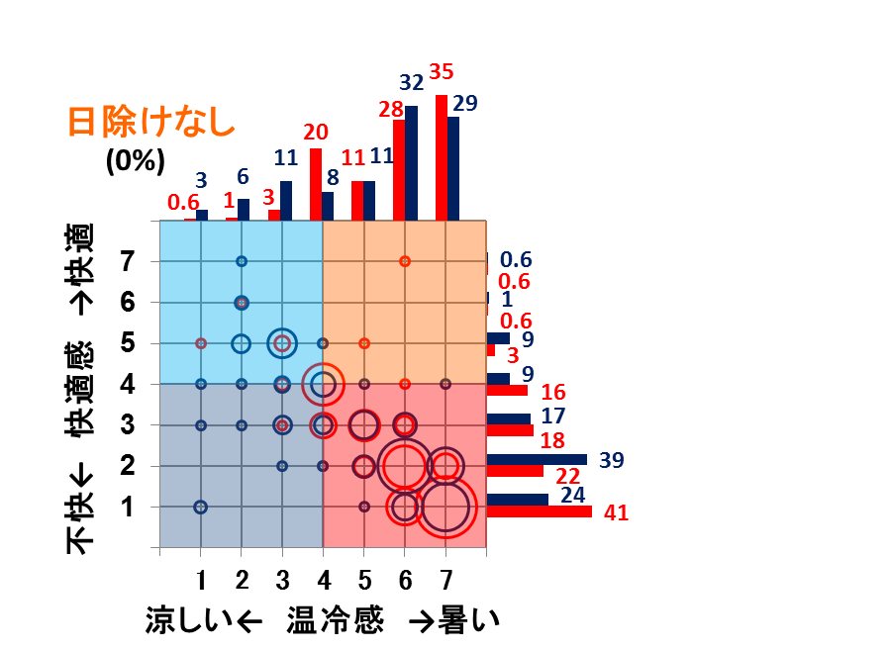
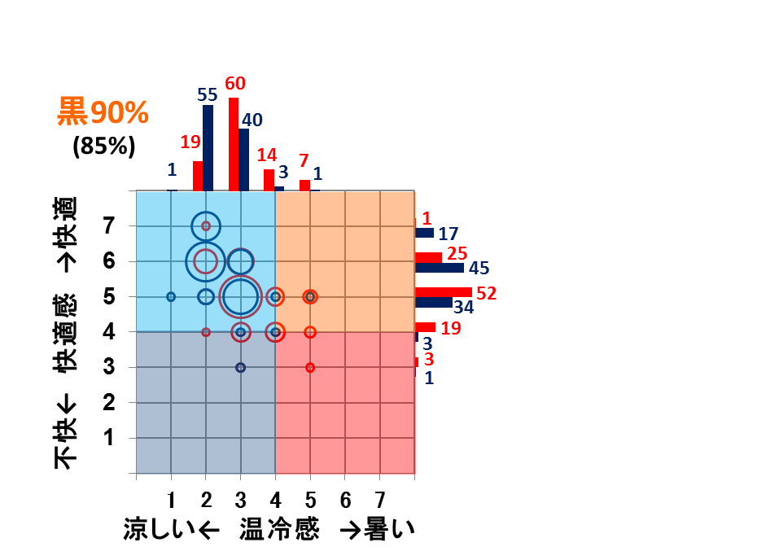
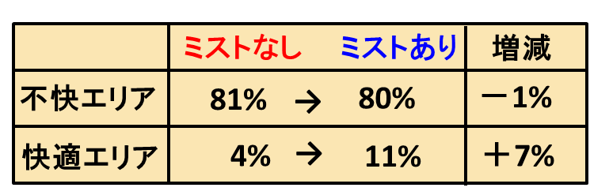
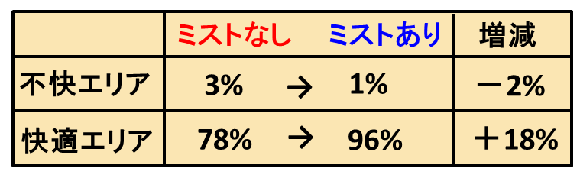
快適感と温冷感の相関
日射遮蔽率
快適エリア
快適エリア
不快エリア
不快エリア
青○ミストあり
赤○ミストあり
不快エリアは申告値1～3の集計結果。
快適エリアは申告値5～7の集計結果。
※中間値である4は省いています。
評価値毎の集計結果(%)

Slide 16
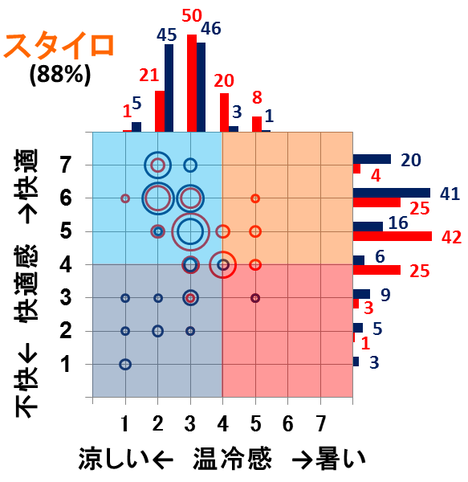
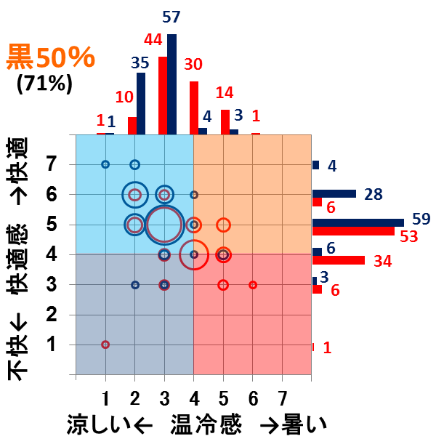
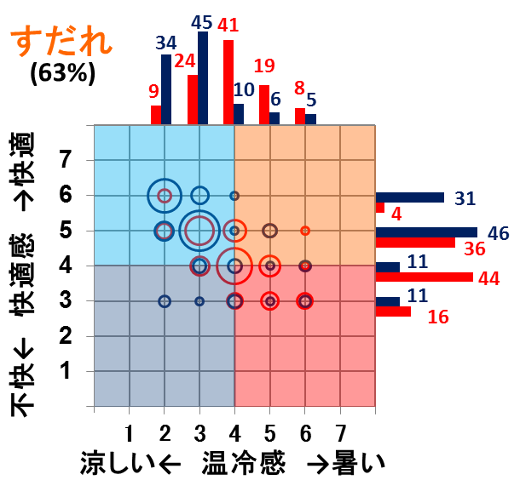
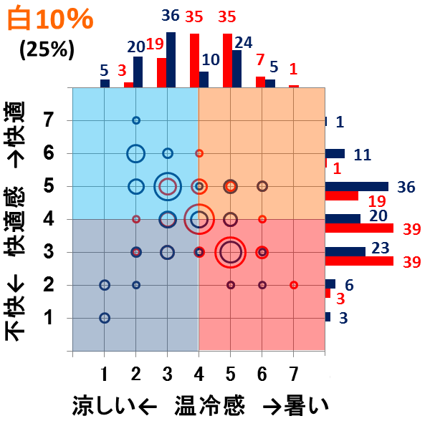
快適感と温冷感の相関
ミストの噴霧により快適感が増していることがわかる。
ミストの噴霧により、申告値が不快エリアにシフトしてします。
ミストの噴霧をしても
申告値が快適エリアにシフトしないことがわかる。

Slide 17
※（ ）は日射遮蔽率です。
スタイロ
（88%）
黒90%
（85%）
ミストの噴霧により、『快適』エリアの申告値が大きく増分していることがわかる。
ミストなし ミストあり
増減
ミストなし ミストあり
増減
不快エリア
4%
→
17%
＋13%
不快エリア
3%
→
1%
－2%
ミストの噴霧により『不快』エリアの申告値が13%増分し、より不快になっていることがわかる。
快適エリア
71%
→
77%
＋6%
快適エリア
78%
→
96%
＋18%
黒50%
（71%）
すだれ
（63%）
ミストなし ミストあり
増減
ミストなし ミストあり
増減
不快エリア
7%
→
3%
－4%
不快エリア
16%
→
11%
－5%
快適エリア
59%
→
91%
＋32%
快適エリア
40%
→
77%
＋34%
（25%）
日除けなし
（0%）
白10%
ミストなし ミストあり
ミストの噴霧をしても『快適』エリアに申告値がシフトしない。
増減
ミストなし ミストあり
増減
不快エリア
42%
→
32%
－10%
不快エリア
81%
→
80%
－1%
20%
→
＋28%
→
＋7%
快適エリア
48%
快適エリア
4%
11%

Slide 18
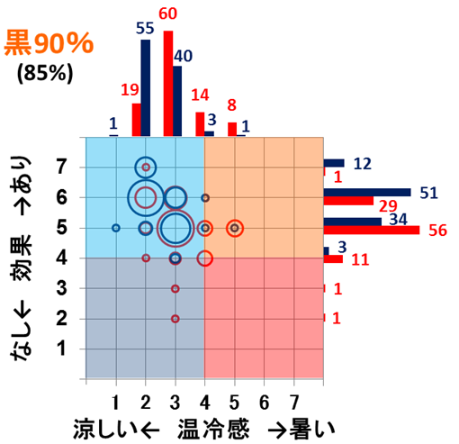
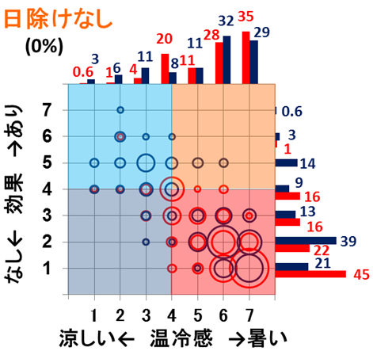
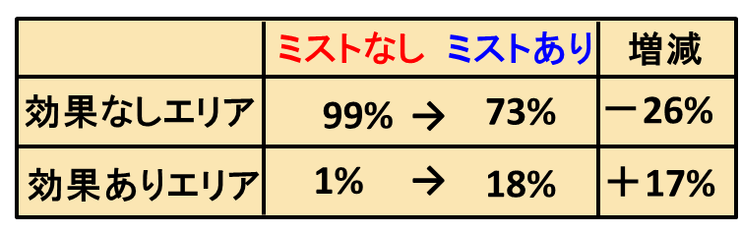
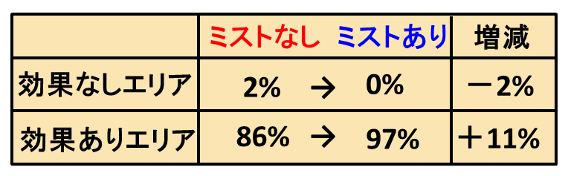
効果と温冷感の相関
※効果とは、暑熱対策として効果があるかという意味です。
効果ありエリア
効果ありエリア
効果なしエリア
効果なしエリア
不快エリアは申告値1～3の集計結果。
快適エリアは申告値5～7の集計結果。
※中間値である4は省いています。

Slide 19
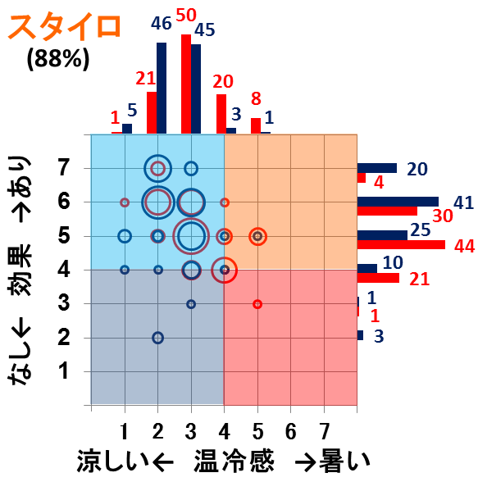
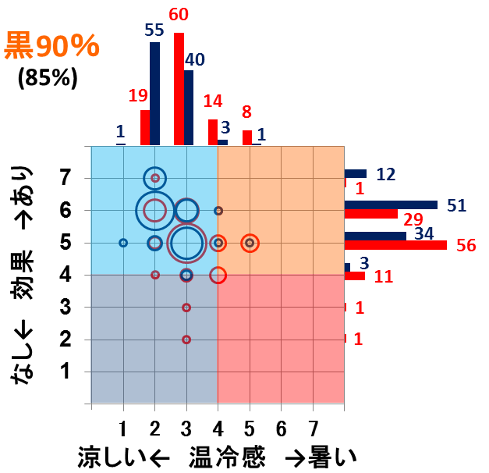
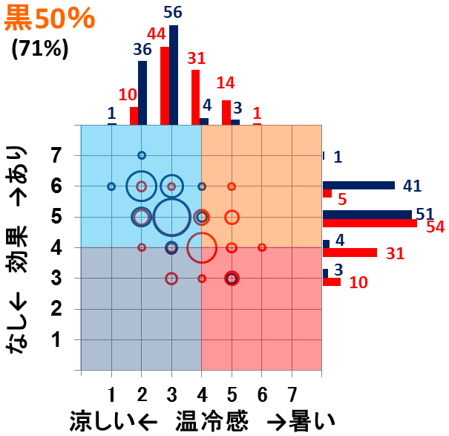
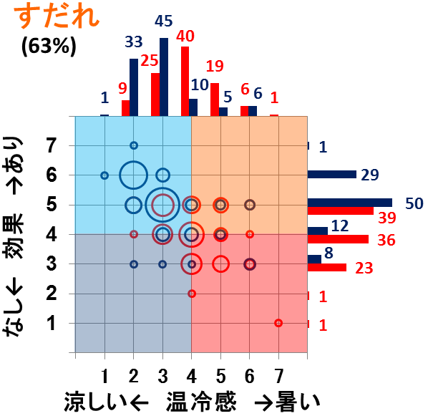
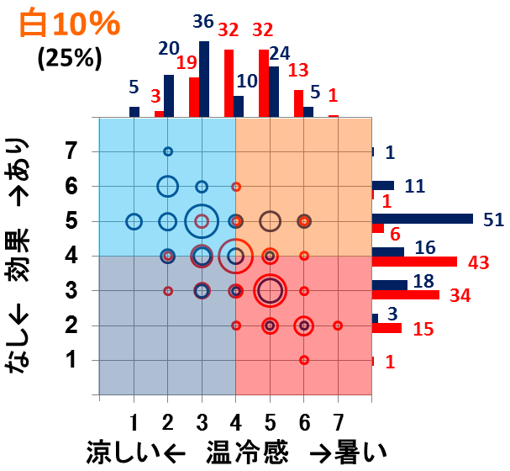
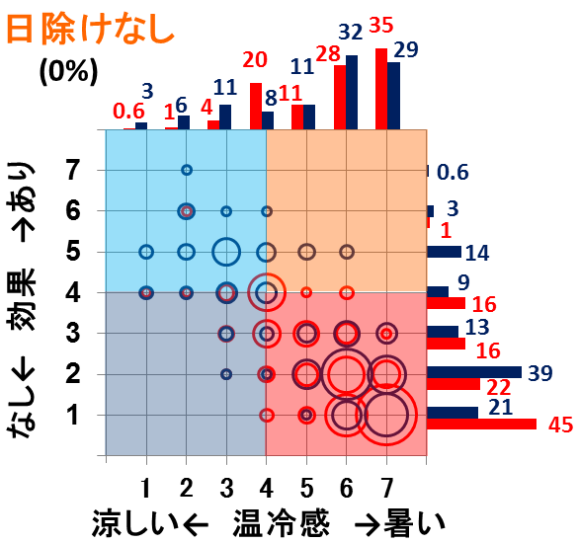
日射遮蔽率の大きい日除けは、日除け自体の効果が高いため、ミストを噴霧してもミストによる効果の増分が少ない。

Slide 20
※（ ）は日射遮蔽率です。
スタイロ
（88%）
黒90%
（85%）
ミストなし ミストあり
ミストなし ミストあり
増減
増減
ミストの噴霧により、『効果あり』エリアの申告値が増加していることがわかる。
ミストの噴霧をしたことで、『効果なし』エリアの申告値が増加していることがわかる。
効果なしエリア
1%
→
4%
＋3%
効果なしエリア
2%
→
0%
－2%
効果ありエリア
78%
→
86%
＋8%
効果ありエリア
86%
→
97%
＋11%
黒50%
（71%）
すだれ
（63%）
ミストなし ミストあり
増減
ミストなし ミストあり
増減
効果なしエリア
10%
→
3%
－7%
効果なしエリア
25%
→
8%
－17%
効果ありエリア
59%
→
93%
＋34%
効果ありエリア
39%
→
80%
＋41%
（25%）
（0%）
ミストの噴霧をしても、大きく『効果あり』エリアに申告値がシフトしないことがわかる。
白10%
日除けなし
ミストなし ミストあり
ミストなし ミストあり
増減
増減
効果なしエリア
50%
→
21%
－29%
効果なしエリア
99%
→
73%
－26%
→
→
効果ありエリア
7%
63%
＋56%
効果ありエリア
1%
18%
＋17%

Slide 21
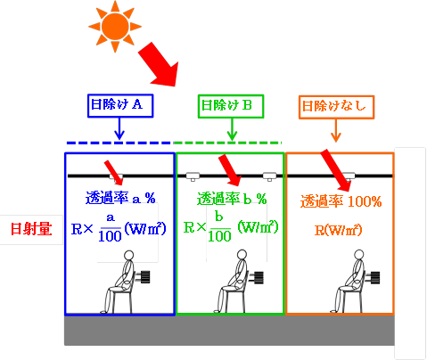
評価点日射量と快適感・暑熱感の相関
○評価点日射量の求め方
1. 日除けの実日射量
2. 実験時間の評価点日射量＝
日除けなしの日射量×透過率
＝
透過率
日除けなしの実日射量

Slide 22
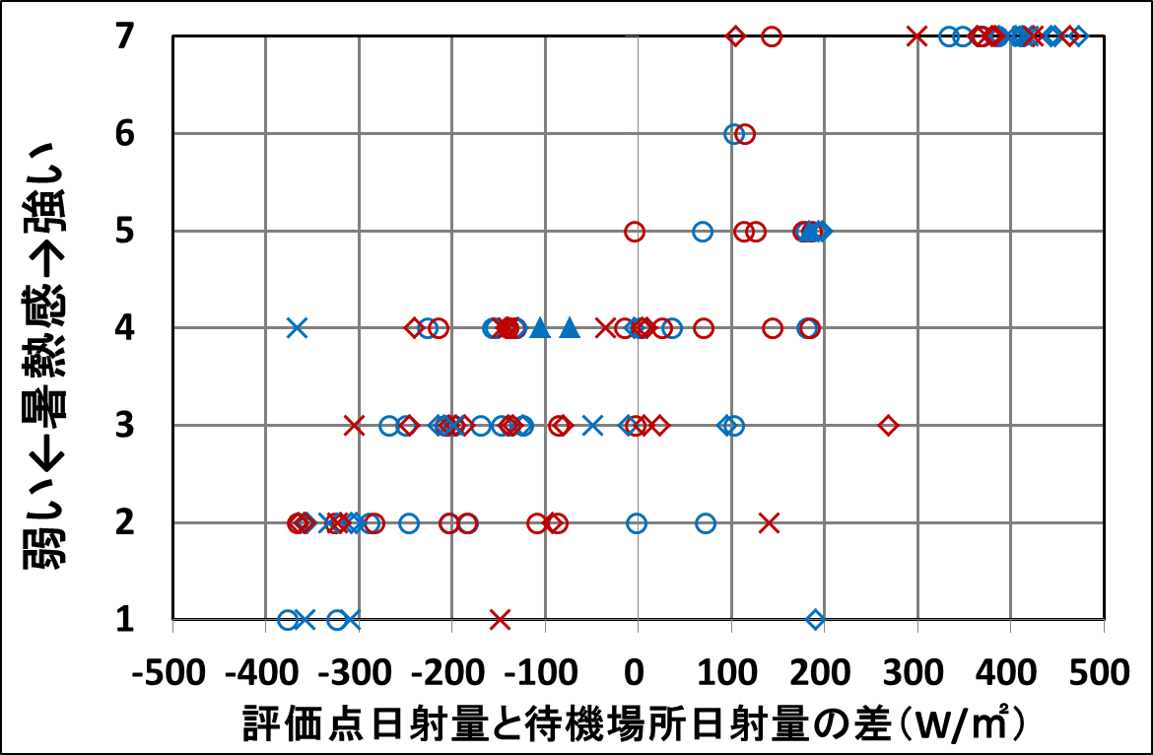
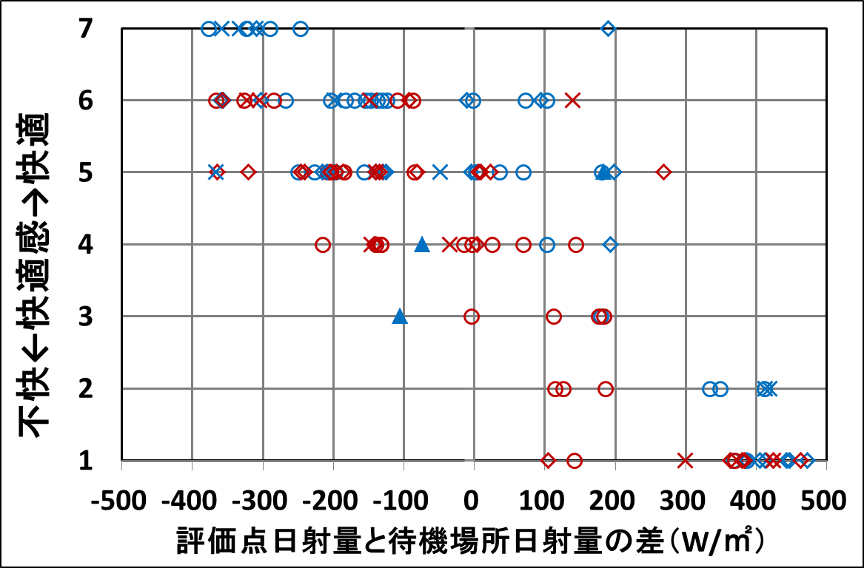
評価点日射量と快適感・暑熱感の相関
○風速1m/s未満 ◇風速1～2m/s未満 ×風速2m/s以上 ▲25℃以下
青：ミストあり
赤：ミストなし
不快に変わる
暑熱感
300W/㎡
待機場所と比較して日射量が300W/㎡を超えてしまうと、不快へとシフトしてしまうため、日除けは必要である。
300W/㎡
快適感
不快に変わる

Slide 23
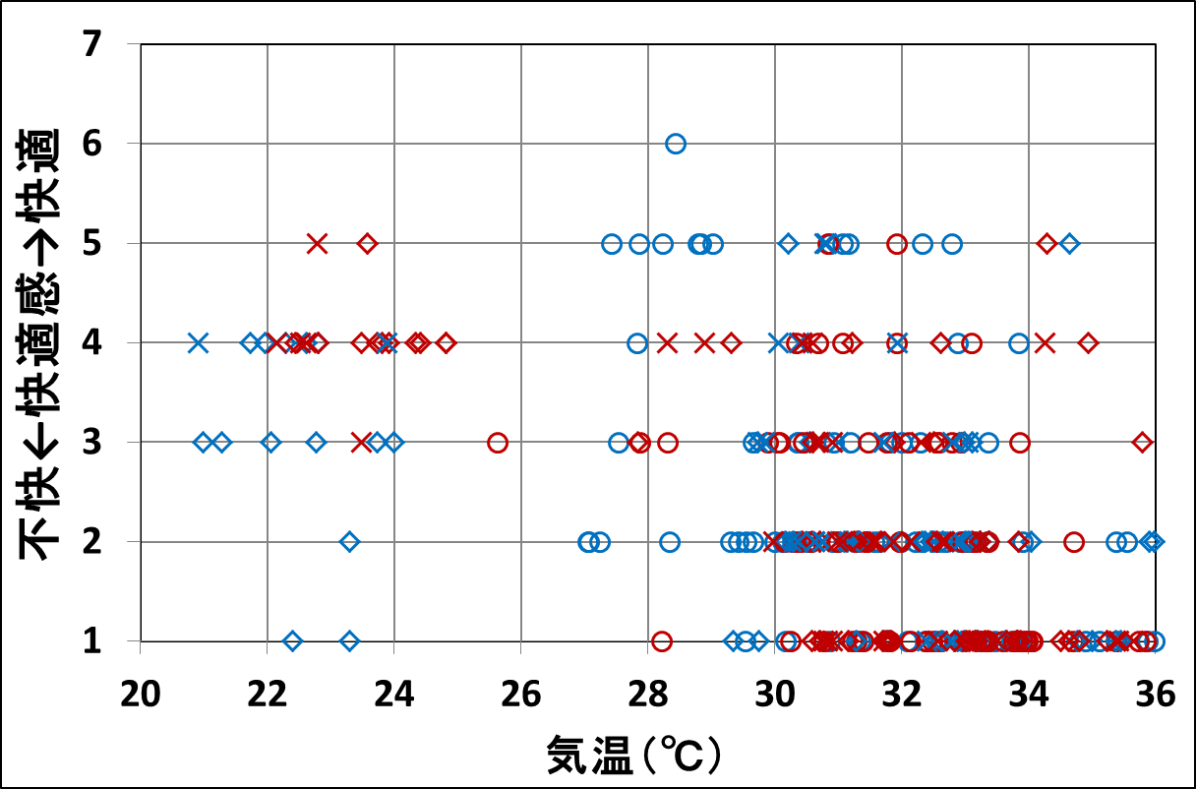
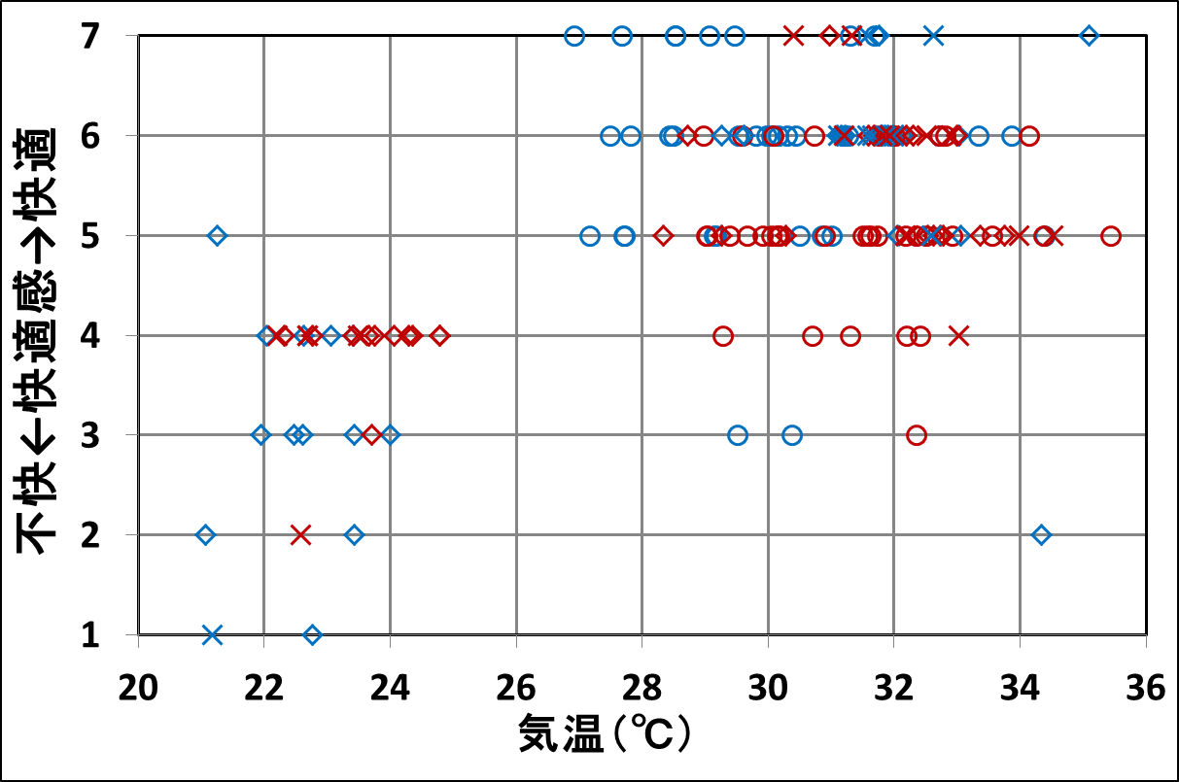
気温と快適感の相関
○風速1m/s未満 ◇風速1～2m/s未満 ×風速2m/s以上
青：ミストあり
赤：ミストなし
25℃
日除けなし
不快に変わる
気温が25℃を下回ると快適感が『不快』へとシフトしてしまうことがわかる。このことから、ミストは気温25℃以上での噴霧が望ましい。
25℃
スタイロ
不快に変わる

Slide 24
まとめ
今回の実験から日射遮蔽とミストを組み合わせることで暑熱対策としての効果を上げられることが分かった。
気温が25℃を下回る環境でのミスト噴霧は逆に不快さを与えてしまうことが明らかになった。
以上のことから、暑熱対策として、25％程度以上の日射遮蔽率の日除けと、気温25℃以上の環境でミストを噴霧させることで快適性と暑熱対策としての効果を向上できることが確認できた。

